Slide 1
Vooruitblik Regelgeving en Risico’s Energieopslagsystemen
Benjamin Oudot
Joren Vos
11/11/2024

Slide 2
Inhoudsopgave
Europese Batterijverordening
Nederlandse Batterijenstrategie
Batterij en Veiligheid
PGS 37-1 EOS
Knelpunten & Toekomst

Slide 3
Europese Batterijverordening

Slide 4

Europese batterijverordening
Nadelige effecten van batterijen voor het milieu voorkomen en verminderen, en zorgen voor een veilige en duurzame batterijwaardeketen voor alle batterijen
In 2023 van kracht; komende jaren veel onderliggende regelgeving uitwerken
Reikwijdte:
Alle batterijen en over de hele waardeketen (van grondstoffen t/m afdanking)
Batterij = elk toestel dat door rechtstreekse omzetting van chemische energie verkregen elektrische energie levert, met interne of externe opslag.

Slide 5
Hoofdelementen
Verzwaring producentenverantwoordelijkheid (registratie, inzameling en recycling)
Recycling en materiaalterugwinning vereisten
  Recycling efficiëntie (totaal en per element)
  Verplicht percentage gerecycled materiaal in nieuwe batterijen
CO₂-voetafdruk:
  -verklaring, -prestatieklasse, maximale drempelwaarde voor de koolstofvoetafdruk
Informatie en etikettering:
  Etikettering (o.a. samenstelling, gewicht, gevaarlijke stoffen, productiedatum, type etc.)
  Batterijpaspoort (incl. toegang BMS)
  Toegang tot BMS van batterijen (parameters voor conditie v/d batterij –state of health-)
Prestatie- en degelijkheidseisen voor:
  capaciteit, cyclusvastheid, lekbestendigheid, prestaties, laadsnelheid etc.

Slide 6
Nederlandse Batterijenstrategie

Slide 7

Nederlandse Batterijenstrategie
Batterijen zijn essentieel voor de energietransitie:
  Een stabiel en efficiënt fossiel-vrij energiesysteem
  Zero-emissie mobiliteit.
Toename van batterijen in de samenleving
Maatschappelijk belang:
  “Met de batterijenstrategie laten wij de toename van het gebruik van batterijen in de samenleving veilig, verantwoord en duurzaam verlopen en willen wij de kansen ervan slim benutten.”

Slide 8
De vijf pijlers van de Nederlandse Batterijenstrategie
Grondstoffen:
  De beschikbaarheid van kritieke materialen en verantwoorde mijnbouw bevorderen
Circulariteit:
  Bevorderen van duurzaamheid en het vergroten van de toegang tot kritieke materialen
Veiligheid:
  Zorgen voor een veilig gebruik van batterijen en ontwikkeling van kennis over risico's en veiligheid
Economische perspectieven:
  Bevorderen van innovatie en ontwikkeling van een sterk en gezond batterij-ecosysteem in Nederland
Energiesysteem:
  Zorgen dat batterijen kunnen bijdragen aan een stabiel en efficiënt energiesysteem

Slide 9
Strategische en gezamenlijke aanpak
Batterijen- strategie
NL
Binnenlandse Zaken en Koninkrijk-relaties
Buitenlandse Zaken
Sociale Zaken en Werkgelegenheid
Infrastructuur en Waterstaat
Economische Zaken en Klimaat
Financiën
Onderwijs, Cultuur en Wetenschap
Justitie en Veiligheid
Sinds 2020
Coördinatie door Ministerie van Infrastructuur en Waterstaat
In samenwerking met veel andere overheidsorganisaties
Zorgen voor een integrale en samenhangende aanpak
Betrokken Ministeries

Slide 10
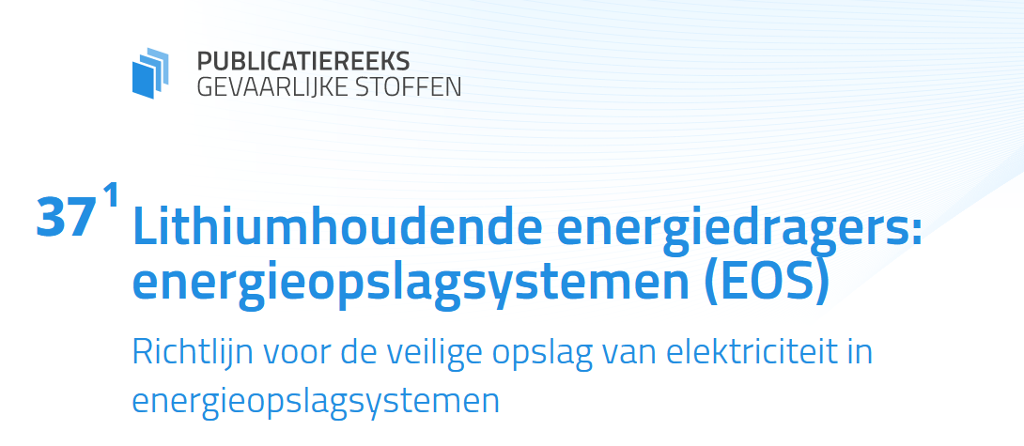

Publicatiereeks Gevaarlijke Stoffen (BBT)

Slide 11
Batterij en veiligheid

Slide 12
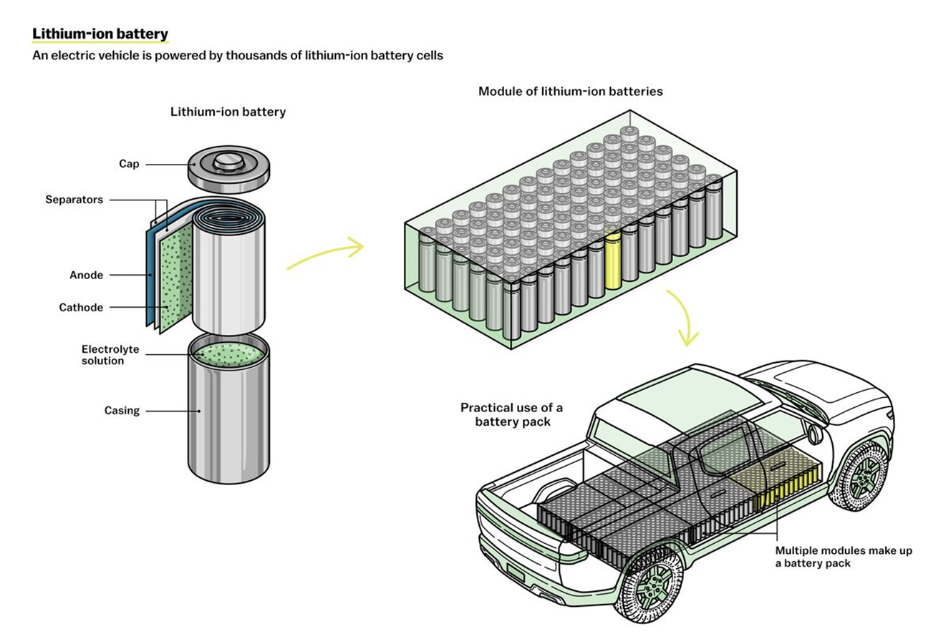
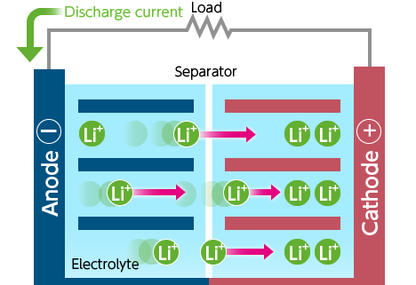
De Lithium-ion batterij
5 belangrijke batterijcel-componenten: cathode, anode, separator, elektrolyt en cell-packaging
Zijn belangrijke drivers voor de prestatie van batterijcellen, zoals: energiedichtheid, levensduur, laadsnelheid en veiligheid
Anode:
Grafiet
Elektrolyt:
Li-zout in oplossing
Cathode:
NMC (Li, Mn, Co, Ni)
LFP (Li, Fe, P)

Slide 13
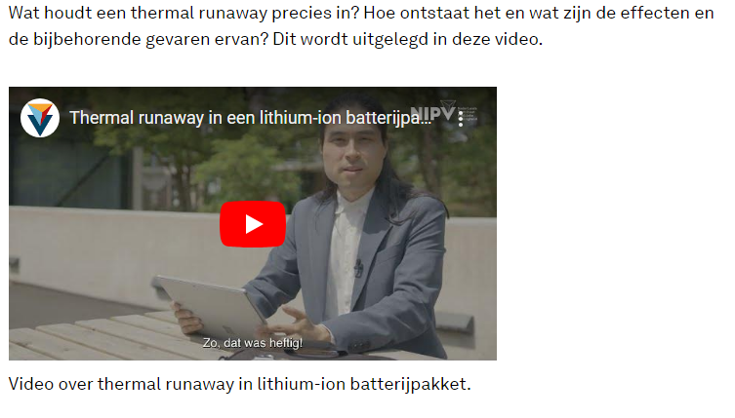
Risico’s
Thermal runaway: kettingreactie waarin defecte cel naburige cellen opwarmt-> oververhitting waardoor batterij nog meer opwarmt, de toename van warmte zorgt voor niet te stoppen sneeuwbaleffect.
Mogelijke effecten thermal runaway: vrijkomen van een toxische en brandbare gascompositie, een batterijbrand en een dampwolkexplosie of wolkbrand.
Celfalen door: interne kortsluiting, overladen, fysieke schade, productiefouten en veroudering
https://youtu.be/n_3x5GPFNcc
Notes:
Thermal runaway kan voorkomen bij alle subtypen, effecten kunnen verschillen

Slide 14

Thermal runaway
Gasvorming zorgt voor toenemende druk. Bij bepaalde druk faalt de cel en zal een mengsel van gas en onderdelen uit de cel spuiten.
Dit mengsel kan ontbranden, daarbij ontstaat een fakkel, die langzaam in een stabiele brand verandert.
Individuele cellen kunnen los van elkaar in brand raken, waardoor met tussenpozen fakkels vrij kunnen komen.
Brand zal doven als de brandbare onderdelen op raken, maar kan weer oplaaien als er cellen zijn die nog niet gebrand hebben.
Notes:
Druk: 1,5 – 3,5 Mpa.
Afhankelijk van de grootte duurt een brand tot wel een uur.

Slide 15
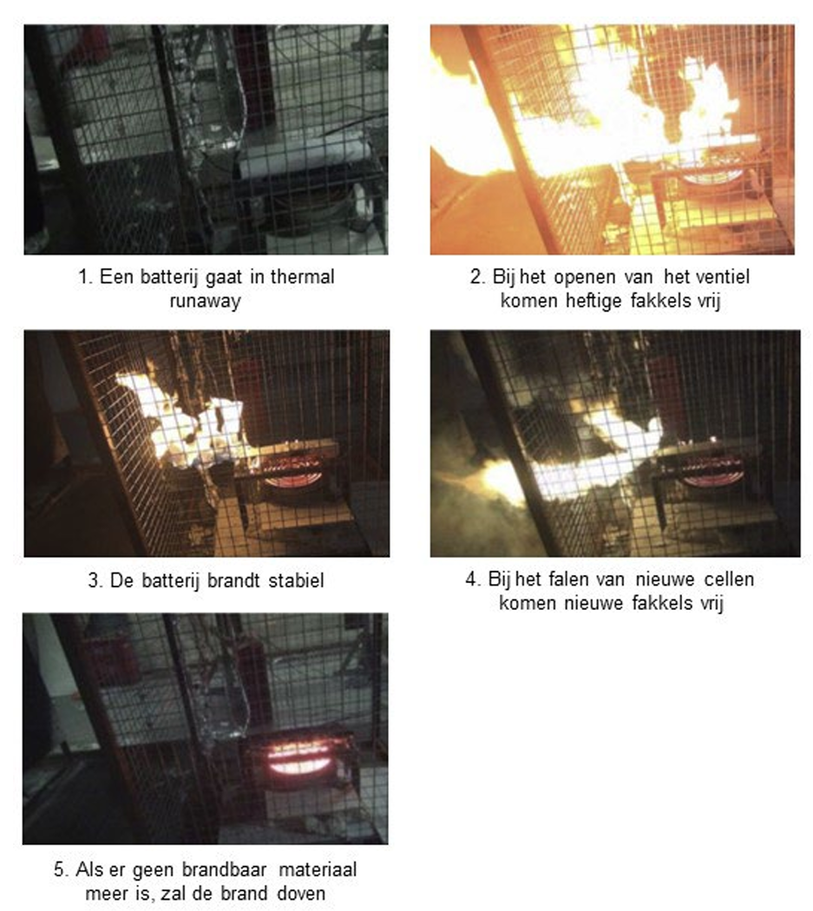
Visualisatie thermal runaway

Slide 16
Verspreiding van thermal runaway
Door de hitte die bij een thermal runaway ontstaat, verspreidt deze zich tussen cellen: thermische propagatie.
Dit gebeurt vanaf een temperatuur van 200 °C.
Verspreiding gaat snel (2-10 min) naar naastgelegen en bovengelegen cellen, maar langzaam (1 uur) of zelfs niet naar ondergelegen modules.
Hierdoor is de plek binnen een batterij waar thermal runaway begint van belang voor de verspreiding.
Naast interne verspreiding, kunnen naastgelegen batterijpakketten elkaar in thermal runaway brengen. Afstand helpt bij het voorkomen hiervan.
Notes:
Druk: 1,5 – 3,5 Mpa.
Afhankelijk van de grootte duurt een brand tot wel een uur.

Slide 17
Brandeffecten
De batterij kan lange tijd relatief stabiel blijven branden (met in tussenpozen fakkels).
De brand is heet (>600 °C) en is niet tot nauwelijks te blussen.
Vrijkomende fakkels kunnen langer dan 2 m worden
(Brandende) celonderdelen kunnen wegschieten, waardoor externe branden kunnen worden veroorzaakt.

Slide 18
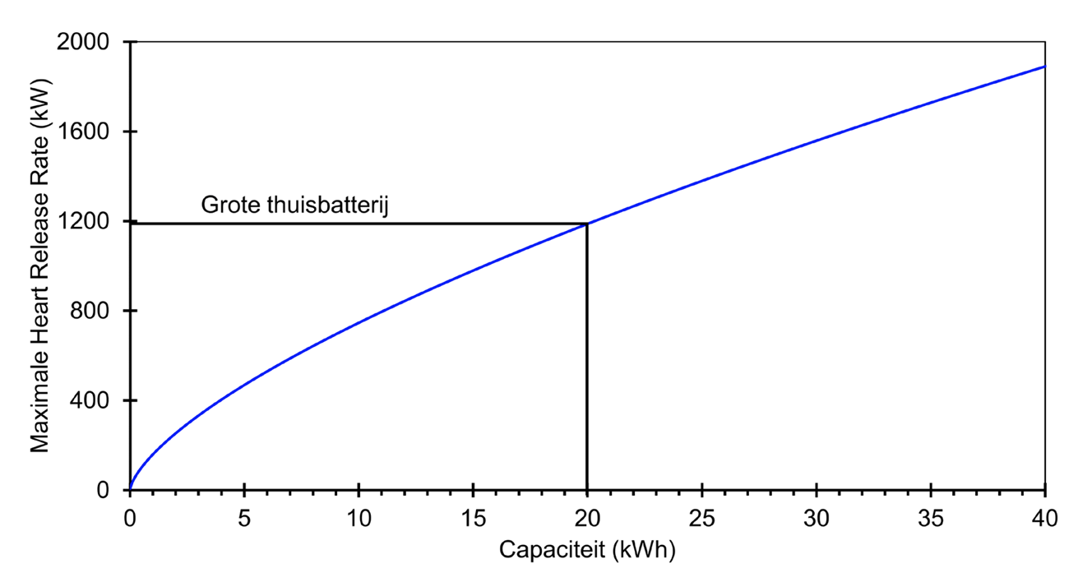
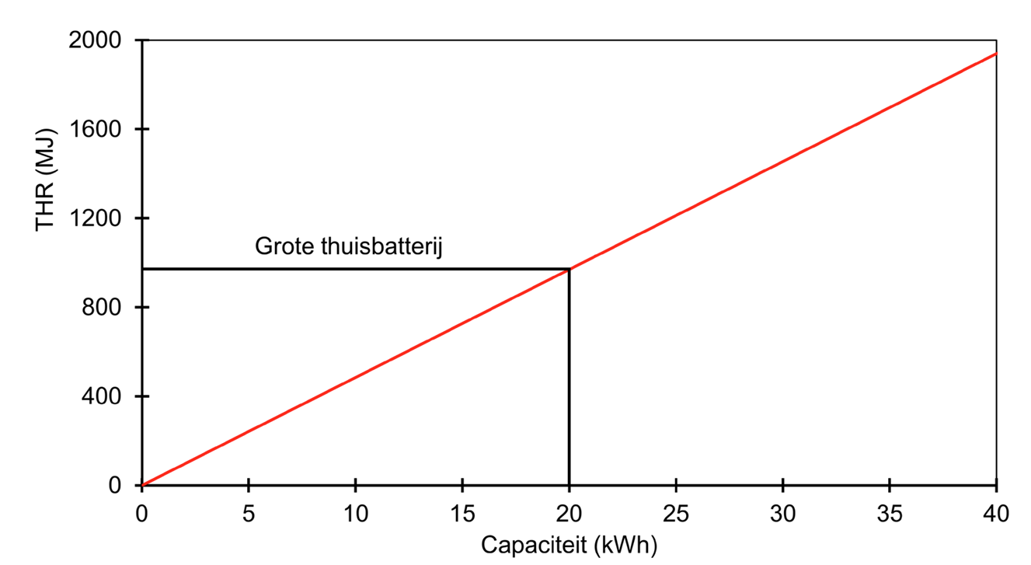
Vrijkomende warmte
De maximale warmte die op een moment vrij kan komen is afhankelijk van de grootte van het batterijpakket, maar niet lineair aan de grootte.
De totale warmte die vrijkomt, is wel lineair aan de grootte.

Slide 19
Vrijkomende warmte naar warmtestraling
NIPV werkt nu aan een model waarmee aan de hand van de vrijkomende warmte en de afstand tot een oppervlak de warmtestraling gemodelleerd kan worden.
Hiermee kan ingeschat worden hoeveel schade een batterijbrand kan aanrichten.

Slide 20

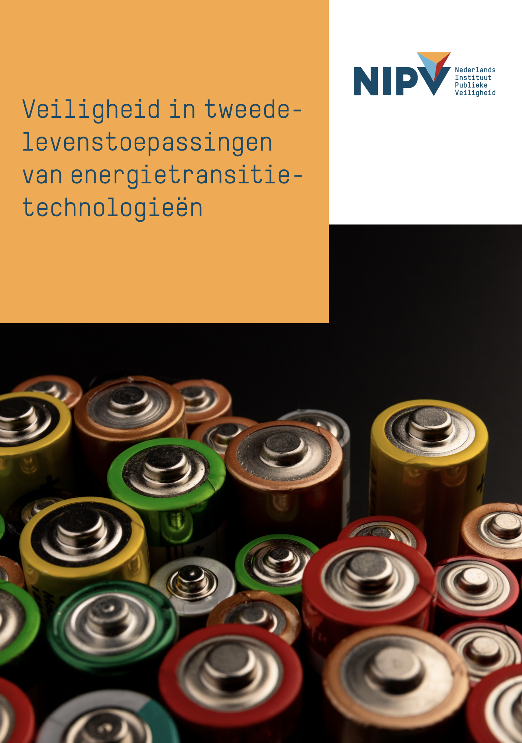


Selectie van overige onderzoeken

Slide 21
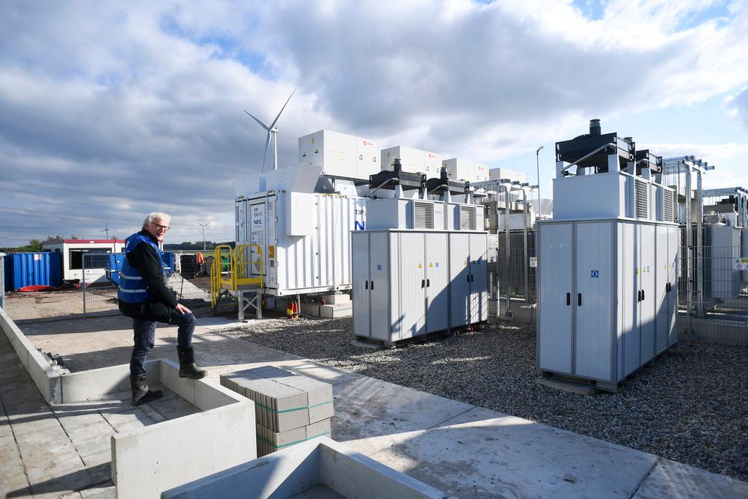
PGS 37-1 EOS
(Edwin Walvisch, Lelystad Rhino Batterij, 2020)

Slide 22
Wat is een PGS?
Handreiking voor overheden en bedrijven die gevaarlijke stoffen produceren, transporteren, opslaan of gebruiken;
Meeste PGS-richtlijnen zijn in de omgevingswet verankerd, de invulling van regels zijn vastgelegd in Bal;
Bij vergunningverlening als aangewezen BBT-document;
Zonder de PGS richtlijn zou ieder BG en bedrijf een eigen structuur moeten hebben om tot passende maatregelen te komen.
Iedere nieuwe stijl PGS heeft dezelfde indeling
Notes:
De Publicatiereeks Gevaarlijke Stoffen (PGS) levert een belangrijke bijdrage aan een continue verbetering van de veilige opslag, het veilige gebruik en de bijbehorende activiteiten in relatie tot gevaarlijke stoffen. Zij dienen een maatschappelijk belang. PGS-richtlijnen beschrijven integraal de belangrijkste risico’s van activiteiten met gevaarlijke stoffen voor de omgevingsveiligheid, brandveiligheid en de veiligheid van werknemers. In de PGS-richtlijnen worden risico’s geïnventariseerd. Op basis van Best Beschikbare Techniek (BBT), stand van de wetenschap en professionele dienstverlening worden maatregelen beschreven.
PGS –richtlijnen geven duidelijkheid over te nemen maatregelen voor Mba’s met gevaarlijke stoffen.
In de PGS nieuwe stijl worden de maatregelen en het doel van die maatregelen duidelijk geformuleerd. Ook is er in elke PGS nieuwe stijl een hoofdstuk over gelijkwaardigheid. Daarin staat waaraan alternatieve maatregelen moeten voldoen zodat ze gelijkwaardig zijn aan de maatregelen die in de PGS staan

Slide 23
PGS richtlijnen- hoofdelementen
Basis door wettelijke kaders;
Uniforme transparante risicobenadering als basis voor de doelen
Bij vergunningverlening als aangewezen BBT-document;
Door de doelen wordt een aanvaardbaar veiligheidsniveau bereikt;
Om aan de doelen te voldoen worden maatregelen beschreven;
Gelijkwaardigheid mogelijk.
Over PGS (publicatiereeksgevaarlijkestoffen.nl)

Slide 24
Opbouw PGS-nieuwe stijl
Inleiding
Beschrijving
Risicobenadering
Scenario’s
Richtingaanwijzer wet- en regelgeving
Doelen
Maatregelen
Gelijkwaardige maatregel

Slide 25
Wat staat erin?
Veiligheidseisen;
Ontwerp, constructie en installatie;
Onderhoud, keuring, documentatie en training
Brandpreventie en bestrijding
Brandwerendheid
Procedures
Klimaatbeheersing (EOS)
Bewaken en monitoren;
Veiligheidseisen/afstanden.

Slide 26
Toepassingsbereik PGS 37-1
EOS’en bestaande uit li-ion oplaadbare energiedragers die (in groepen) elektrisch met elkaar zijn verbonden met een:
totaal opgestelde capaciteit van meer dan 20 kWh.
Een EOS is de samenstelling van de li-ion houdende energiedragers, het EMS, de omvormers en trafo.
Notes:
Voor een specifieke subset van energieopslagsystemen (EOS’en),
Globaal bestaat een EOS uit de volgende onderdelen:
- energiedragers;
- energiemanagementsysteem (EMS);
- omvormers;
- overige voorzieningen voor een correcte en veilige werking van een EOS zoals ventilatie, detectiesystemen, koeling, brandbeheerssysteem en elektrische installaties.

Slide 27
Niet van toepassing:
Opslag van lithiumhoudende energiedragers, hiervoor is PGS 37-2 van toepassing.
Systemen die gebruikt worden door particulieren (zoals thuisbatterijen en gebruik in plezier-, vaar- of voertuigen). Voor een EOS met een energieopslagcapaciteit groter dan 20 kWh wordt aanbevolen de maatregelen uit deze PGS wel toe te passen.
Flowbatterijen, uitgezonderd hybride systemen met lithiumhoudende energiedragers.
Solidstatebatterijen.
Condensatoren.
Maritieme toepassingen waarbij het EOS gebruikt wordt aan boord van een vaartuig zonder permanente ligplaats.
Elektrische motorrijtuigen en machines als onderdeel van een EOS (geïntegreerd in een smart grid).
→ Uit voertuigen gedemonteerd lithiumhoudende energiedragers die in een EOS worden toegepast vallen wel onder deze richtlijn

Slide 28
Indeling op typicals PGS 37-1
Typicals op basis van behuizing
Zelfstandig EOS in (aangepaste) container
Energieopslagpark
EOS-park met niet-betreedbare behuizingen in de openlucht
Typicals op basis van plaatsing:
Mobiel EOS
Inpandig EOS met eigen ruimte
Inpandig EOS in een open ruimte

Slide 29
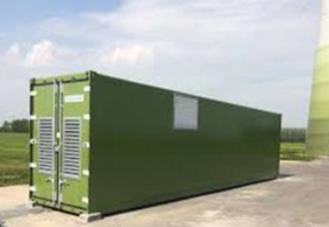
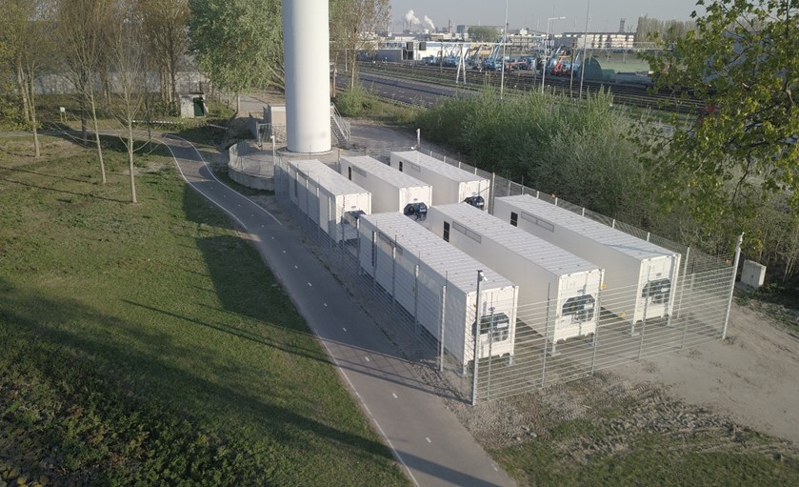
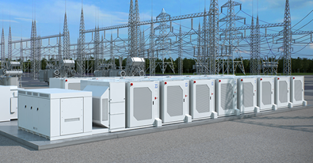
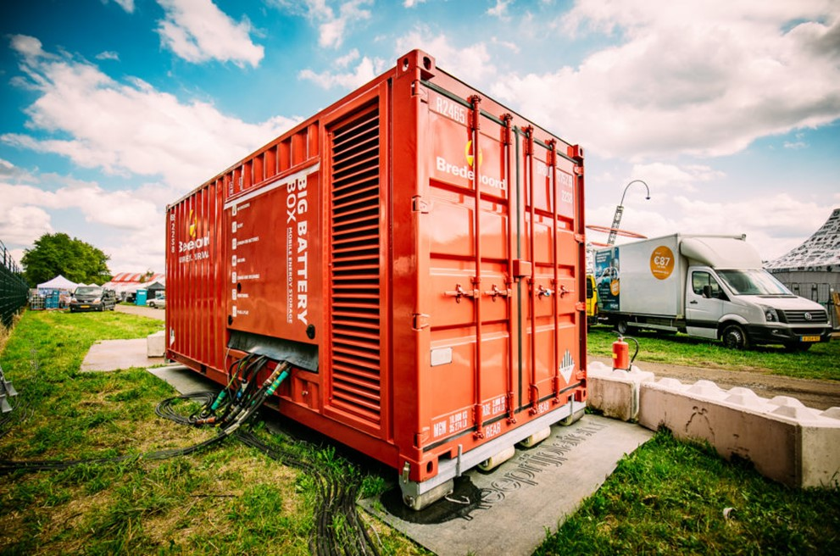
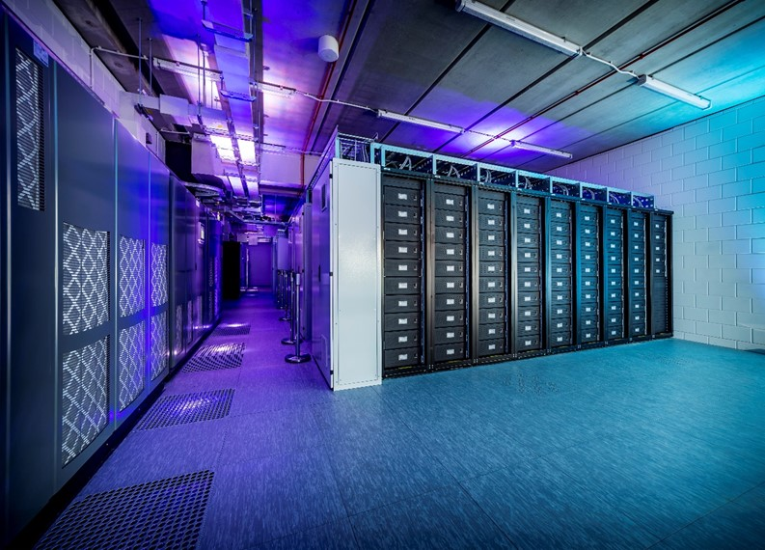
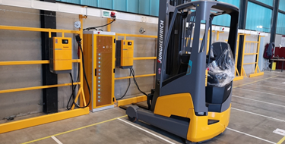
Indeling op typicals PGS 37-1
Typical 1
Typical 2
Typical 3
Typical 4
Typical 5
Typical 6

Slide 30
Maatregelen
Compartimentering
Locatiekeuze
Monitoring
Veiligheidsafstanden
Onderhoud
Brandveiligheid
Gelijkwaardige maatregelen
Implementatietermijn

Slide 31
Uitdagingen
Geen meldplicht/vergunningplicht, onvoldoende zicht op hoeveelheid en locaties;
Geen wetgeving voor wel bekende EOS’en;
De uitvoering conform PGS 37-1 is op bepaalde onderdelen lastig, bijvoorbeeld de drukontlasting zorgt dat de gestelde brandwerendheid verloren gaat;
De containers zijn veelal niet waterdicht waardoor er bij inschakeling blussysteem water wegloopt of de container faalt;
Blussystemen met water zijn niet wenselijk voor de overige elektronica (EMS) in het EOS. Er wordt gezocht naar alternatieven (die nu nog niet voldoen).
Gasdetectie op koolstofmonoxide en waterstof wordt vaak niet toegepast enkel temperatuurmeting.
Risico op grote hoeveelheid werkdruk door bestaande situaties na aanwijzing in Bal/Bkl

Slide 32
Knelpunten & Toekomst

Slide 33
Knelpunten met huidige wetgeving
Energieopslagsystemen niet aangewezen als MBA
  Lithium is niet aquatisch milieu verontreinigend (ADR 9)
2026
  aanwijzing Bal (H3)
  Verwijzing PGS 37-1 (H4)
  Intrekken Circulaire risicobeheersing lithium-ion energiedragers
Notes:
Een vraag die veel aan ons wordt gesteld bij IPLO is: Klopt het dat lithium-ion batterijen niet onder een milieubelastende activiteit in het Besluit activiteiten leefomgeving vallen? Zo nee, waar valt dit dan onder? Zo ja, hoe kan ik alsnog PGS 37 opleggen en wanneer worden batterijen dan wel een milieubelastende activiteit? – Ja dat klopt. Er is op dit moment nog weinig wetgeving voor de opslag van lithium houdende energiedragers of energieopslagsystemen terwijl er al wel op grote schaal wordt opgeslagen. Dit is een bekend knelpunt. Want hoe moet je omgaan met vergunningaanvragen of als je tijdens een inspectie een dergelijke opslag tegenkomt? We zullen daar straks in de casus nog meer tijd aan besteden, maar ik zal eerst toelichten hoe de tools die nu voor handen zijn gebruikt kunnen worden om deze knelpunten waar mogelijk weg te nemen.
Een andere vervolgvraag die we vaak horen, is: maar onder de oude wetgeving werden lithium ion batterijen nog wel onder de definitie van gevaarlijke stoffen geschaard en kon de opslag tot 10.000kg worden geregeld. – Ja dat klopt ook. Omdat onder het bevi lithiumhoudende batterijen nog wel onder de definitie van gevaarlijke stoffen vielen, kon daar tot de opslag van 10.000kg nog het een en ander geregeld worden. Waarom eigenlijk?
Het artikel uit de oude wetgeving waar deze opmerking over wordt gemaakt is vergelijkbaar aan artikel 3.27 uit het Besluit activiteiten leefomgeving. Onder de Omgevingswet kunnen lithiumhoudende batterijen alleen niet meer onder deze definitie en dit artikel gezet worden. Dit komt, omdat in artikel 3.27 staat: ADR klasse 9, b. gevaarlijke stoffen van ADR-klasse 9 die het aquatisch milieu verontreinigen. Lithium-ion heeft wel ADR klasse 9 maar niet de aanduiding dat deze het aquatisch milieu verontreinigd. Dus vallen ze ook niet onder artikel 3.27 gevaarlijke stoffen in verpakking.
Maar hoe kun je dan nu wel regels opstellen voor de opslag van lithiumhoudende batterijen of EOS systemen? Bianca heeft zojuist kort al iets verteld over de PGS 37-1 en 37-2. Deze zijn in december 2023 vastgesteld door het Bestuurlijk omgevingsberaad. Ze kunnen dus nu officieel gebruikt worden.
We weten tot nu toe dat het opslaan van lithiumhoudende batterijen en het exploiteren van een energieopslagsysteem zal worden aangewezen als milieubelastende activiteit in het Bal zo rond 2026. In de algemene regels van het Bal zal worden verwezen naar beide PGS-en. Daardoor worden bepaalde maatregelen wettelijk verplicht voor de exploitant. Zodra het Bal is gewijzigd, zal de Circulaire risicobeheersing lithium-ion energiedragers uit 2020 worden ingetrokken.
Toepassing van de PGS'en in de periode tot de aanwijzing in het Bal
Hoe kunnen de PGS’en worden toegepast in de periode tot de aanwijzing in het bal?
Er zijn 2 scenario's die op dit moment gelden voor batterijen of een EOS. Namelijk dat deze activiteiten wel functioneel ondersteunend kunnen zijn aan een andere aangewezen milieubelastende activiteit, bijvoorbeeld een agrarisch bedrijf. Dan gelden de regels uit het Bal. Als ze niet ondersteunend zijn aan een aangewezen milieubelastende activiteit, gelden de regels in het omgevingsplan:

Slide 34
Nu al PGS 37-1 toepassen
Functioneel ondersteunend aan een MBA
EOS binnen vergunningplicht mba: PGS 37 opnemen in vergunningvoorschrift.
EOS buiten vergunningplicht mba: PGS 37 verplichten als invulling zorgplicht (artikel 2.11 Bal) + eventueel maatwerkvoorschrift op grond van de zorgplicht vastgelegd (artikel 2.13).
Niet functioneel ondersteunend aan mba → Omgevingsplan
Zorgplicht (art 22.44 invoeringsbesluit Omgevingswet)
  Namelijk geldt voor alle activiteiten die nadelige gevlogen voor het milieu kunnen veroorzaken die niet als mba zijn aangewezen in het Bal.
  PGS 37 verplicht op grond van zorgplicht + maatwerkvoorschrift
  Wijzigen omgevingsplan, regels op te nemen voor het gebruik van een EOS in het omgevingsplan.
PGS 37-1 en 37-2: wat houden ze in en wat te doen tot de wijziging van het Bal? | Informatiepunt Leefomgeving (iplo.nl)
Notes:
Wel functioneel ondersteunend aan een milieubelastende activiteit die in het Bal is aangewezen:
1. Als de opslag of EOS functioneel ondersteunend is aan een aangewezen milieubelastende activiteit kan PGS 37 verplicht worden gesteld in een vergunningvoorschrift als de opslag of EOS binnen de vergunningplicht van die aangewezen milieubelastende activiteit valt.
2. Als de opslag of EOS niet binnen de vergunningplicht van de aangewezen milieubelastende activiteit valt, kan PGS 37 verplicht worden als invulling van de zorgplicht (artikel 2.11 Bal) en eventueel met een maatwerkvoorschrift op grond van de zorgplicht vastgelegd (artikel 2.13).
Niet functioneel ondersteunend aan een milieubelastende activiteit die in het Bal is aangewezen:
Als de opslag of EOS niet functioneel ondersteunend is aan een aangewezen milieubelastende activiteit, dan gelden de regels in het omgevingsplan. Dit zijn de bruidsschatregels zolang de gemeente deze niet heeft gewijzigd. Daartoe behoort ook de specifieke zorgplicht uit artikel 22.44 van het Invoeringsbesluit Omgevingswet. De zorgplicht in artikel 22.44 van de bruidsschat geldt voor alle activiteiten die nadelige gevolgen voor het milieu kunnen veroorzaken en die niet als milieubelastende activiteit zijn aangewezen in het Bal (zie artikel 22.41, lid 1, en artikel 22.44, lid 1, 2 en 4, van de Bruidsschat). Dit betekent dat PGS 37 verplicht kan worden als invulling van de zorgplicht en dat de toepassing van PGS 37 op grond van artikel 22.45 met een maatwerkvoorschrift kan worden vastgelegd.
Wijzigen omgevingsplan
Ten derde kan de gemeente er ook voor kiezen om regels op te nemen voor het opslaan van batterijen of een EOS in het omgevingsplan. Voor veel gemeenten is dit alleen nog niet aan de orde. Jacco heeft dit al uitgelegd.

Slide 35
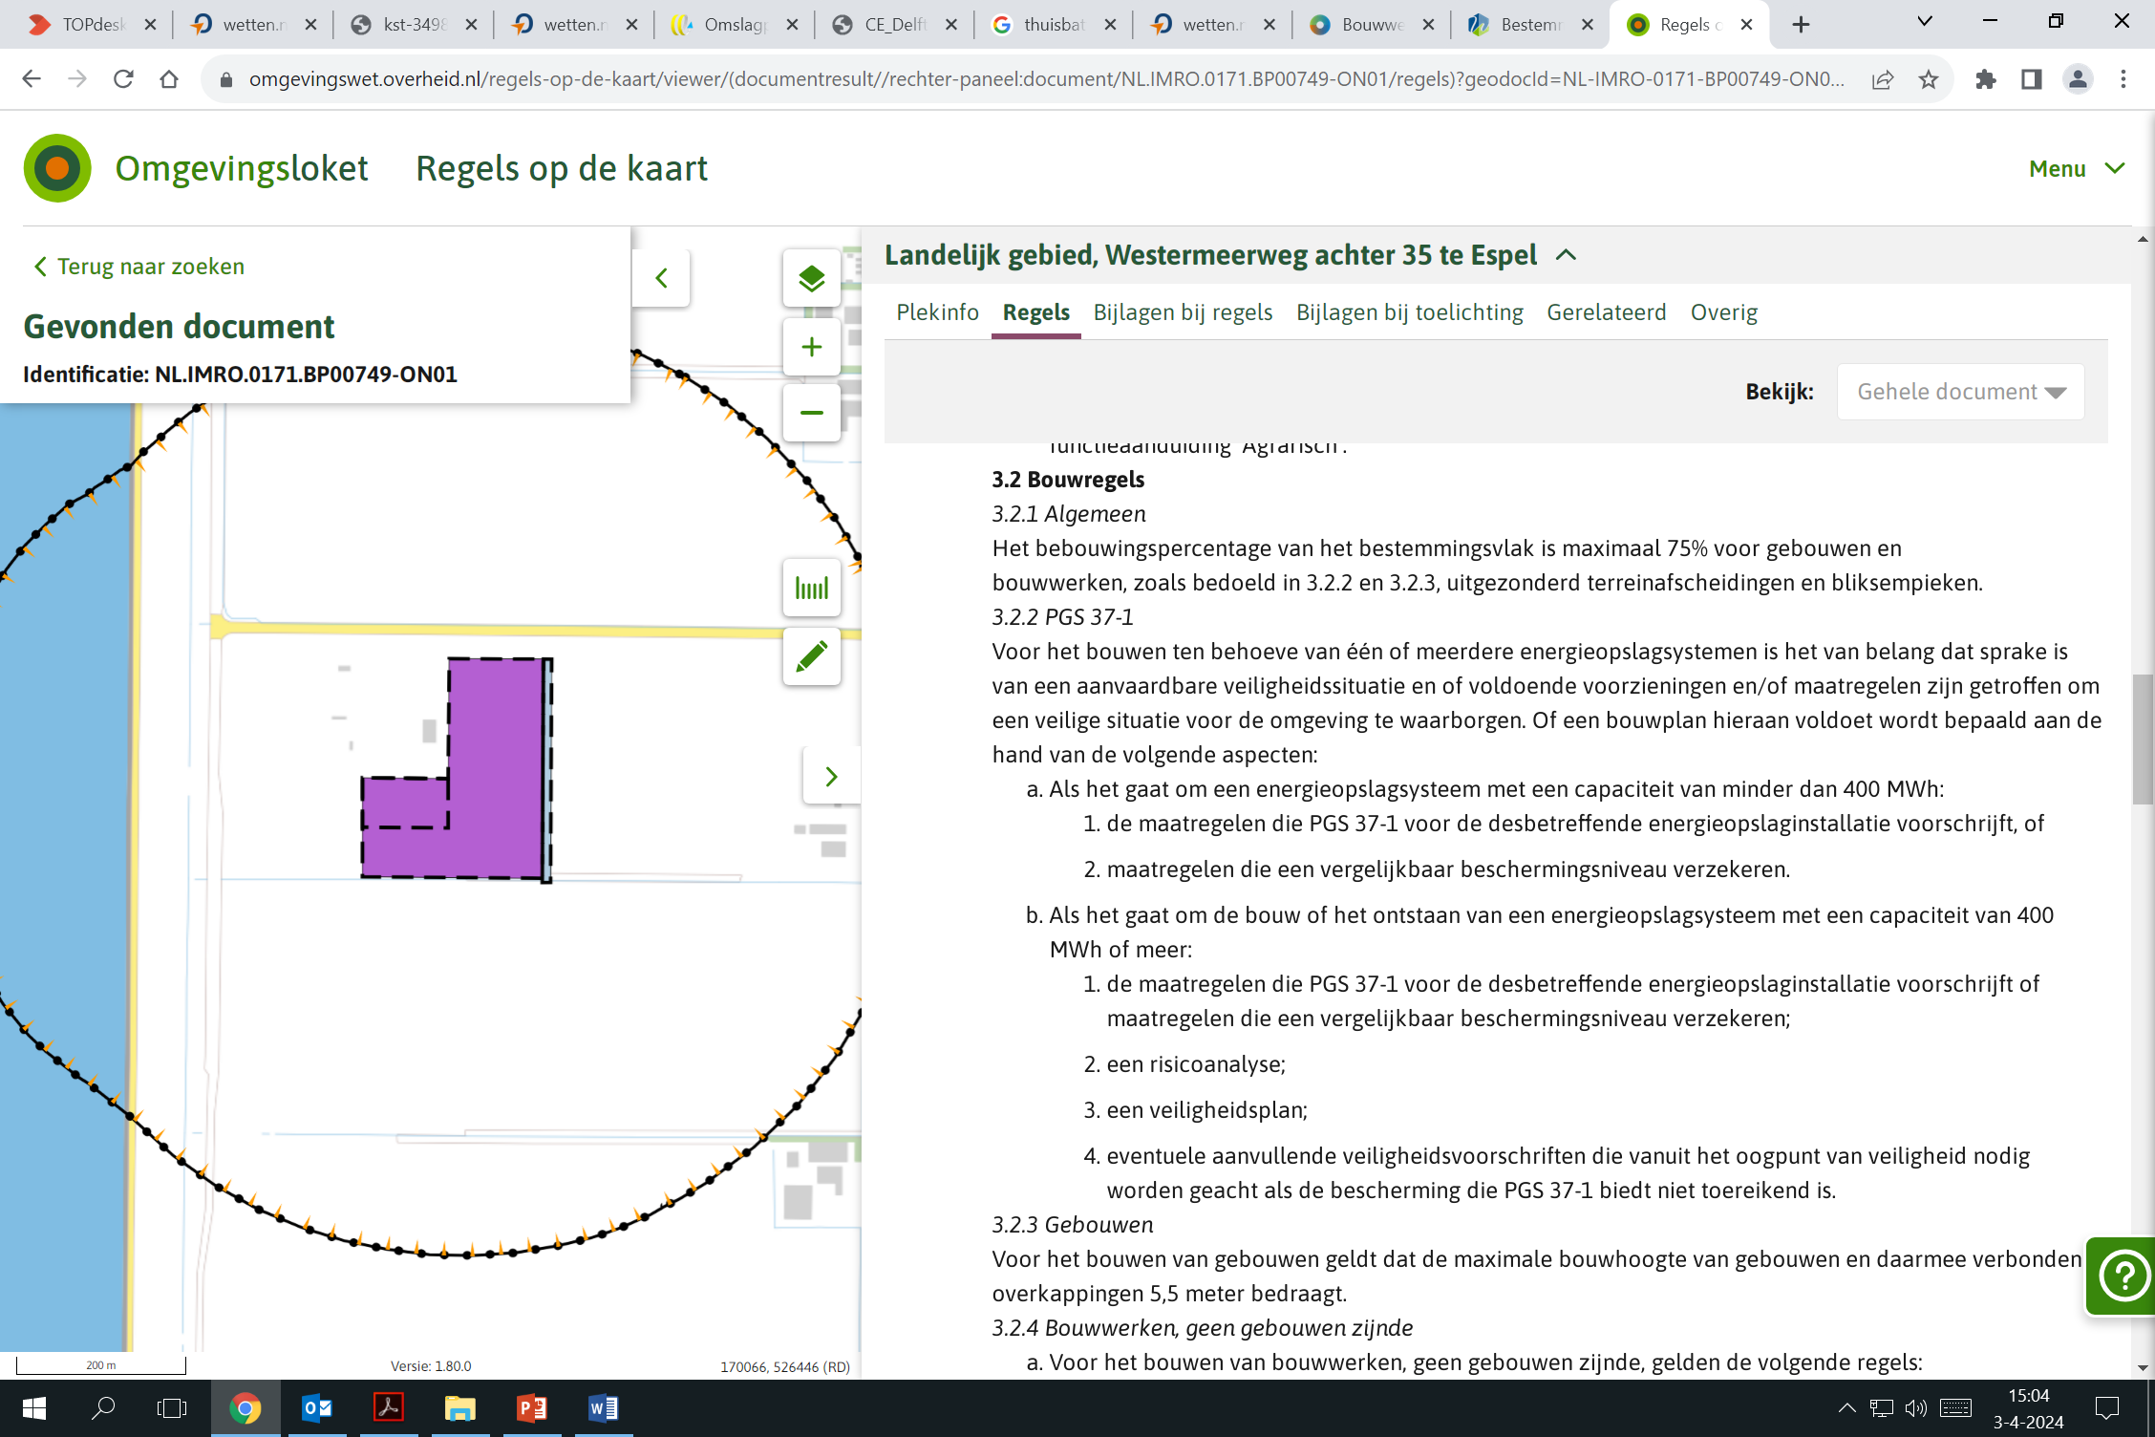
Voorbeeld omgevingsplan

Slide 36
Samenvattend: regelgeving rondom batterijen
Europese batterijenverordening
PGS 37 via maatwerk of zorgplicht (2026 in omgevingswet)
Zorgplichtbepalingen Omgevingswet, Besluit bouwwerken leefomgeving (Bbl) en Besluit activiteiten leefomgeving (Bal)
Meldingsplicht op grond van de Wet kwaliteitsborging voor het bouwen (Wkb) voor plaatsing van batterijen
Veiligheidsvoorschriften op grond van de Netcode Elektriciteit
Regels in het omgevingsplan

Slide 37

Toekomstige wettelijke verankering Bal/Bkl
Afwachten lopende onderzoeken voor beslissing
Ondergrenzen
Plaatsgebonden risico
Aandachtsgebieden
RIVM, 2024 – Relevantie energieopslagsystemen Omgevingsveiligheid
https://www.rivm.nl/bibliotheek/rapporten/2024-0012.pdf
Lopende onderzoeken omgevingsveiligheid en Li-ion energiedragers rekenmethodiek
Notes:
Recent heeft het RIVM een onderzoek gepubliceerd naar de relevantie van energieopslagsystemen voor omgevingsveiligheid. Dit onderzoek hebben zij gedaan in opdracht van IenW omdat er mogelijke effecten en effectafstanden bij een incident met een energieopslagsysteem kunnen zijn. Op basis van het onderzoek kan het ministerie besluiten energieopslagsystemen wel of niet (expliciet) aan te wijzen als milieubelastende activiteit en of er afstandenbeleid nodig is, waar een rekenvoorschrift voor ontwikkeld moet worden.
In dit onderzoek heeft het RIVM naar drie situaties gekeken. Er kan namelijk brand, een explosie of een giftige wolk ontstaan, afhankelijk van hoe het incident verloopt.
Scenario 1 brand: dit scenario gaat uit van het vrijkomen van stoffen uit batterijen in enerzijds een module en anderzijds een geheel rek met modules met ontsteking: Uit de eerste indicatieve berekeningen blijkt dat voor scenario 1 een brandaandachtsgebied wordt gevonden van maximaal 13 m voor een module. Het brandaandachtsgebied en daarmee de effecten op de omgeving zijn dan ook beperkt en vergelijkbaar met die van branden in opslagen met gevaarlijke stoffen.
Scenario 2 explosie: dit scenario gaat uit van het explosief ontsteken van een wolk batterijgas waarmee de gehele EOS is gevuld; de eerste indicatieve berekeningen blijkt dat een explosieaandachtsgebied van 57 m wordt gevonden. Bij de berekeningen zijn conservatieve aannames gedaan, overeenkomend met de methode in Safeti-NL. Hierdoor vindt waarschijnlijk een overschatting van de effecten plaats. Echter kan op basis hiervan en door het feit dat er in het verleden zwaar letsel bij brandweerlieden is opgetreden door een explosie van een EOS, geconcludeerd worden dat de explosie-effecten relevant kunnen zijn voor omgevingsveiligheid.
Scenario 3 gifwolk: dit scenario gaat uit van het vrijkomen van stoffen uit batterijen in een module zonder ontsteking. Er ontstaat daardoor een giftige wolk. Uit de eerste indicatieve berekeningen blijkt dat voor enkele worst-case situaties de gifwolkaandachtsgebieden maximaal 24 m zijn. De gevonden afstanden zijn sterk afhankelijk van de omvang van de modules. Op basis van deze uitkomsten kan geconcludeerd worden dat de gifwolkeffecten van een incident met een EOS (met een grote module-omvang) relevant kunnen zijn voor omgevingsveiligheid.
Daarnaast zijn uitsluitend energieopslagsystemen beschouwd met een capaciteit vanaf 20 kWh. Dit is gelijk aan de grensstelling in de PGS 37-1. Kleinere EOSen vallen in de categorie thuisbatterijen en hebben dus geen industriële toepassing, waar bij omgevingsveiligheid naar wordt gekeken.. Er zijn echter wel voorbeelden van incidenten met thuisbatterijen, waarbij een brand of explosie heeft plaatsgevonden of waarbij giftige gassen vrijkwamen (Lambert 2019, Henriksen et al. 2023). Ook aan deze systemen zijn dus risico’s verbonden.
Interessant aan dit onderzoek is dat brand voor omgevingsveiligheid niet an sich een groot risico lijkt volgens het RIVM. Dat terwijl thermal runaway in andere onderzoeken toch ook wel weer als een van de grootste gevaren bij een lithiumhoudend energieopslagsystemeen wordt gezien. Goed om te onthouden daarbij is dat het in dit onderzoek specifiek gaat om een EOS (dus vaak zijn dit zeecontainers/containers die op één plek staan en niet verplaatst worden). Interessant is dat gif en explosie gevolgen voor EV daarentegen wel weer heel relevant.

Slide 38
Indicatieve Veiligheidsafstanden
Faalfrequentie van 1,4x10⁻⁴ per jaar op module niveau (Gully, 2019)
Scenario | Aandachtsgebieden (m) | Plaatsgebonden risico (m)
LFP Brand (80 kWh) | 22 | 20
LFP Explosie | 57 | 29
LFP Gifwolk | 24 | 45
NMC Brand (80 kWh) | 21 | 19
NMC Explosie | 54 | 27
NMC Gifwolk | 20 | 0
Notes:
Europese wetgeving legt een goede basis voor de veiligheid van de batterijen zelf. Wel zorgen overveilig gebruik EOS.
Geen Nederlandse omgevingswetgeving --> Niet in Bal aangemerkt als MBA wat betekent dat er geen algemene regels gelden voor het veilig gebruik.
Voor een stand-alone EOS, zoals een buurtbatterij, ontbreekt vaak nog een juridisch kader waarmee voorafgaand aan de plaatsing de eisen van de PGS 37-1 opgelegd kunnen worden.
Verder wordt de manier van gebruik van huidige regels uitgelegd zoals wij al besproken hebben in deze presentatie.

Slide 39
Tot slot
Europese wetgeving legt een goede basis voor de veiligheid van de batterijen zelf. Wel zorgen over veilig gebruik EOS.
Geen Nederlandse omgevingswetgeving --> Geen MBA = nu nog geen algemene regels voor het veilig gebruik. Zelf dus regelen!
Voor een stand-alone EOS, zoals een buurtbatterij, ontbreekt vaak nog een juridisch kader waarmee voorafgaand aan de plaatsing de eisen van de PGS 37-1 opgelegd kunnen worden.
Notes:
Europese wetgeving legt een goede basis voor de veiligheid van de batterijen zelf. Wel zorgen overveilig gebruik EOS.
Geen Nederlandse omgevingswetgeving --> Niet in Bal aangemerkt als MBA wat betekent dat er geen algemene regels gelden voor het veilig gebruik.
Voor een stand-alone EOS, zoals een buurtbatterij, ontbreekt vaak nog een juridisch kader waarmee voorafgaand aan de plaatsing de eisen van de PGS 37-1 opgelegd kunnen worden.
Verder wordt de manier van gebruik van huidige regels uitgelegd zoals wij al besproken hebben in deze presentatie.

Slide 40
Discussie
Wat vinden jullie van de vergunningplicht voor alle activiteiten rondom energieopslagsystemen?
Ondergrenzen MBA/meldingsplicht/vergunningsplicht?
Vaste veiligheidsafstanden en vast regels?
Hebben jullie wat gemist in deze presentatie?

Slide 41
Handige links
Batterijboek: https://open.overheid.nl/documenten/dc9a4723-b5ad-4190-b1fd-0f89d4f43d2a/file
PGS 37-1: https://publicatiereeksgevaarlijkestoffen.nl/publicaties/online/pgs-37-1/2023/1-0-december-2023#top
Iplo pagina: https://iplo.nl/thema/externe-veiligheid/pgs-37-1-37-2/
RIVM: https://www.rivm.nl/bibliotheek/rapporten/2024-0012.pdf
Rapport Safe and Sustainable design: https://open.overheid.nl/documenten/dpc-8c43c539fe8ecca5cd5930f99d4e5c02351f47ce/pdf
RVO handreiking vergunningverlening elektriciteitsopslagsystemen: https://www.rvo.nl/sites/default/files/2024-07/Handreiking-vergunningverlening-elektriciteitsopslagsystemen.pdf
Onderzoeken/informatie NIPV:
20221021-NIPV-Alternatieve-blusmiddelen.pdf
20230712-NIPV-Verkenning-toekomstige-batterijtypen-en-veiligheid.pdf
20240701-NIPV-Verkenning-opslag-batterijen-in-grote-brandcompartimenten.pdf
20240912-NIPV-Risicos-Tweede-Leven-Energietechnologieen.pdf
20240402-NIPV-Literatuuronderzoek-naar-brandeffecten-van-li-ionbatterijbranden.pdf
20231010-NIPV-Beoordelingsrichtlijn-veiligheid-batterijwisselstations.pdf
20210608-BwNL-Aandachtskaart-lithium-ion-energiedragers.pdf (nipv.nl)
Lithiumhoudende energiedragers en blussystemen - Nederlands Instituut Publieke Veiligheid (nipv.nl)

Slide 42
Blijf op de hoogte van het IPLO-nieuws via onze nieuwsbrief. Abonneer u via www.iplo.nl/nieuwsbrief
Bedankt voor uw aandacht!

